Slide 1
Übung InfoBis SS 2013
Tube-Map
Zwischenpräsentation
Gilbert Röhrbein
Alexandra Weiß
Paula Schöley
Robert Morawa
Notes:
<Nummer>

Slide 2
Teil 1
Daten
<Nummer>

Slide 3
Kanji
私 はドレスデン人 です.
<Nummer>

Slide 4
Kanji
私 はドレスデン人 です.
<Nummer>

Slide 5
Kanji
潴 – 汁, 犯, 老, 日
Teich: 15 Striche,
Zu hülf, ich brauch ein besseres beispiel xD
<Nummer>

Slide 6
Teil 2
Tools
<Nummer>

Slide 7

Tools
Coffee Script
D3.js
<Nummer>
Notes:
<Nummer>

Slide 8
Teil 3
Gestaltung
<Nummer>

Slide 9
Gestaltung
1 Radikal entspricht "Linie" der U-Bahn
Kanji entspricht "Haltestelle" der U-Bahn
Sortierung nach Strichzahl, JPT Level, Schuljahr, in dem Schüler in Japan das Zeichen lernen
Striche schwarz und nur bei Selektion einer Linie mit Farbe einfärben
<Nummer>
Notes:
<Nummer>

Slide 10
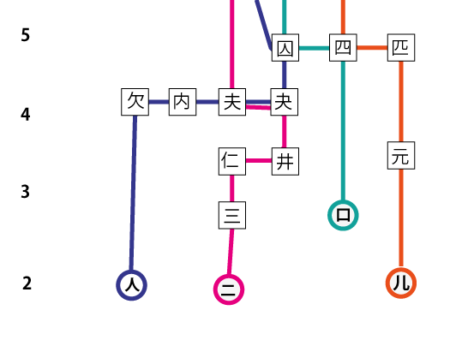
Gestaltung
<Nummer>
Notes:
<Nummer>

Slide 11
Gestaltung
<Hier aktuellen Screenshot einfügen>
<Nummer>
Notes:
<Nummer>

Slide 12
Teil 4
Herausforderungen
<Nummer>

Slide 13
Herausforderungen
Anzahl Kanji: 1945 „Alltags“-Kanji
237 Radikale
1 Kanji: bis zu 14 Radikale
1 Radikal: Teil von bis zu 345 Kanji
<Nummer>
Notes:
<Nummer>

Slide 14
Teil 5
Aufgabe 3
<Nummer>

Slide 15
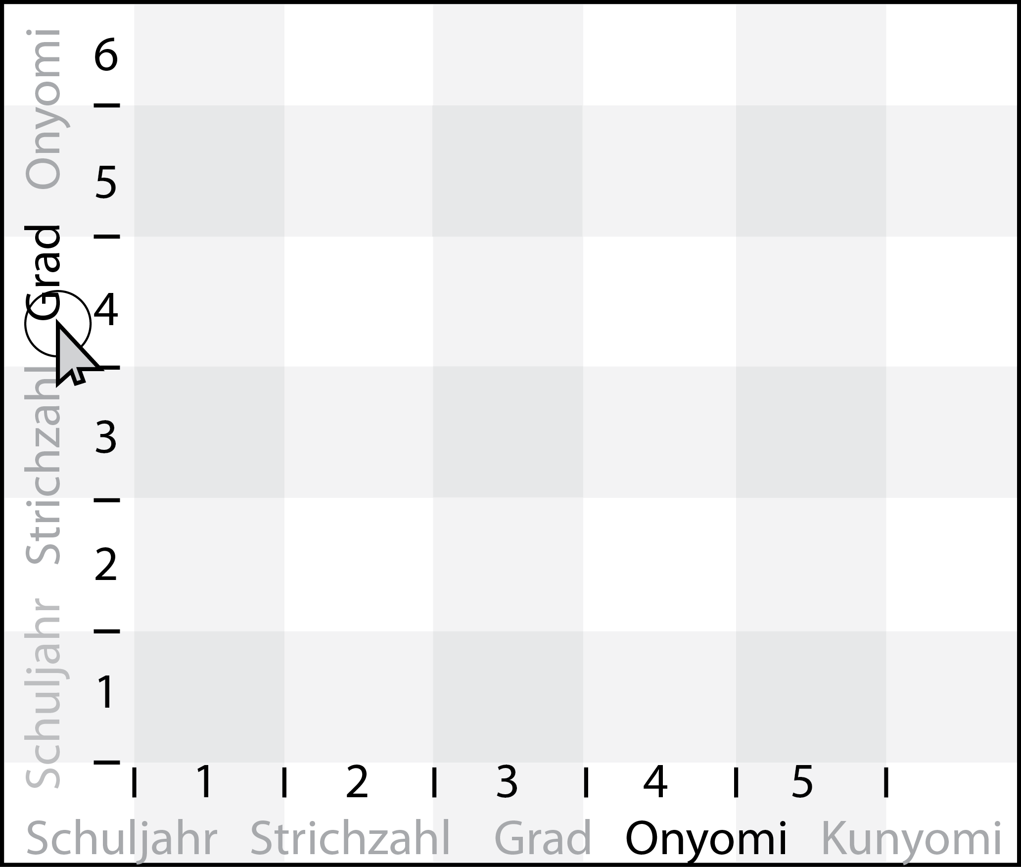
Aufgabe 3
<Nummer>
Notes:
<Nummer>

Slide 16
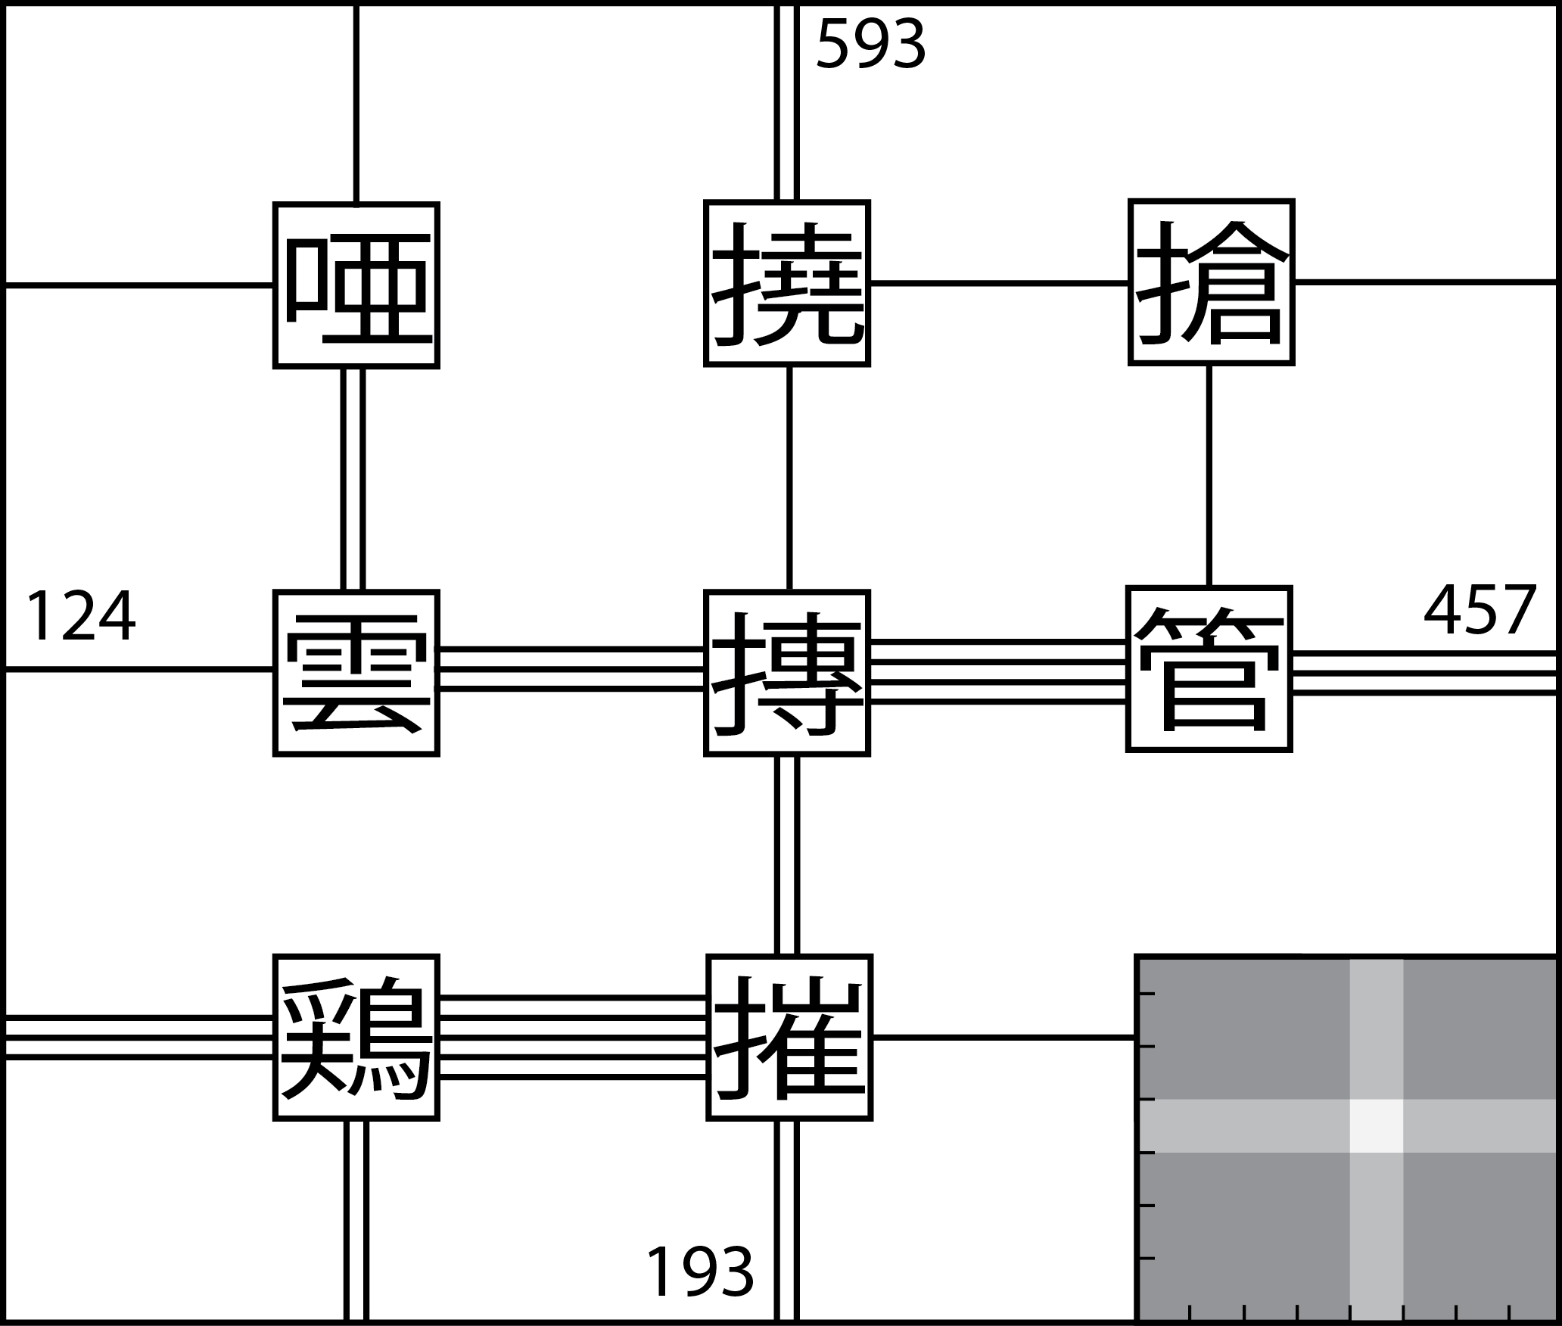
Aufgabe 3
<Nummer>
Notes:
<Nummer>

Slide 17
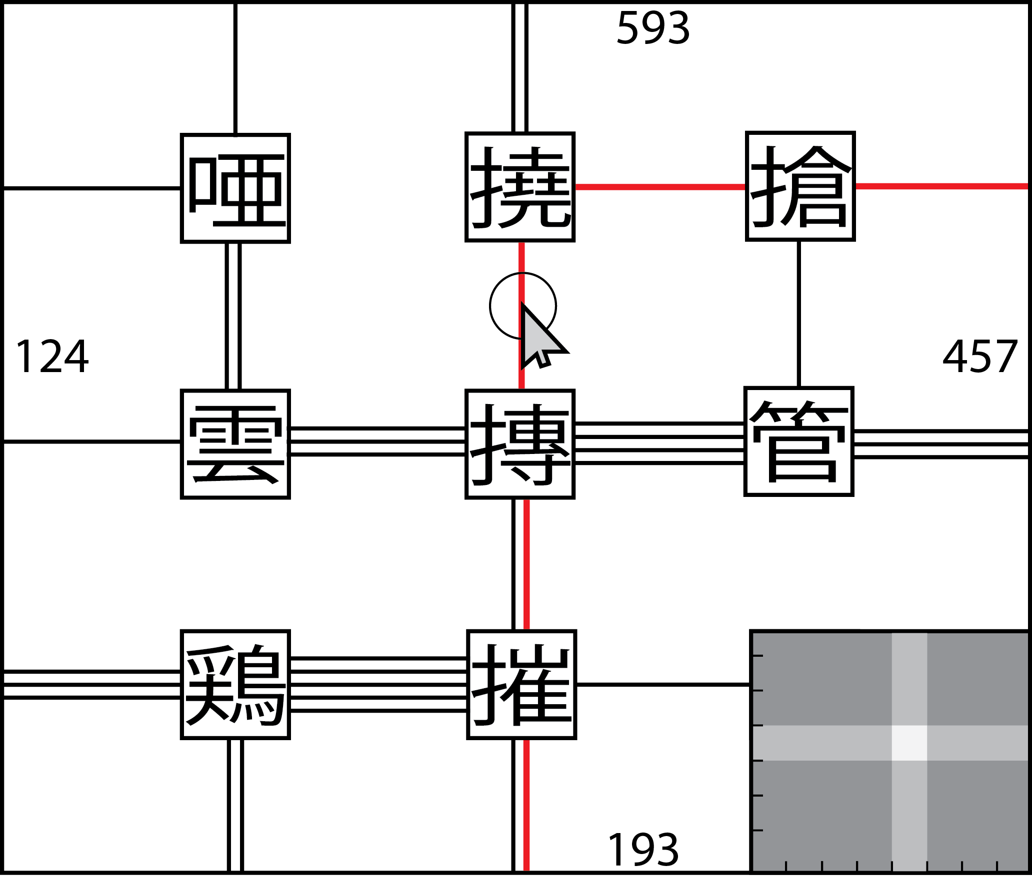
Aufgabe 3
<Nummer>
Notes:
<Nummer>

Slide 18
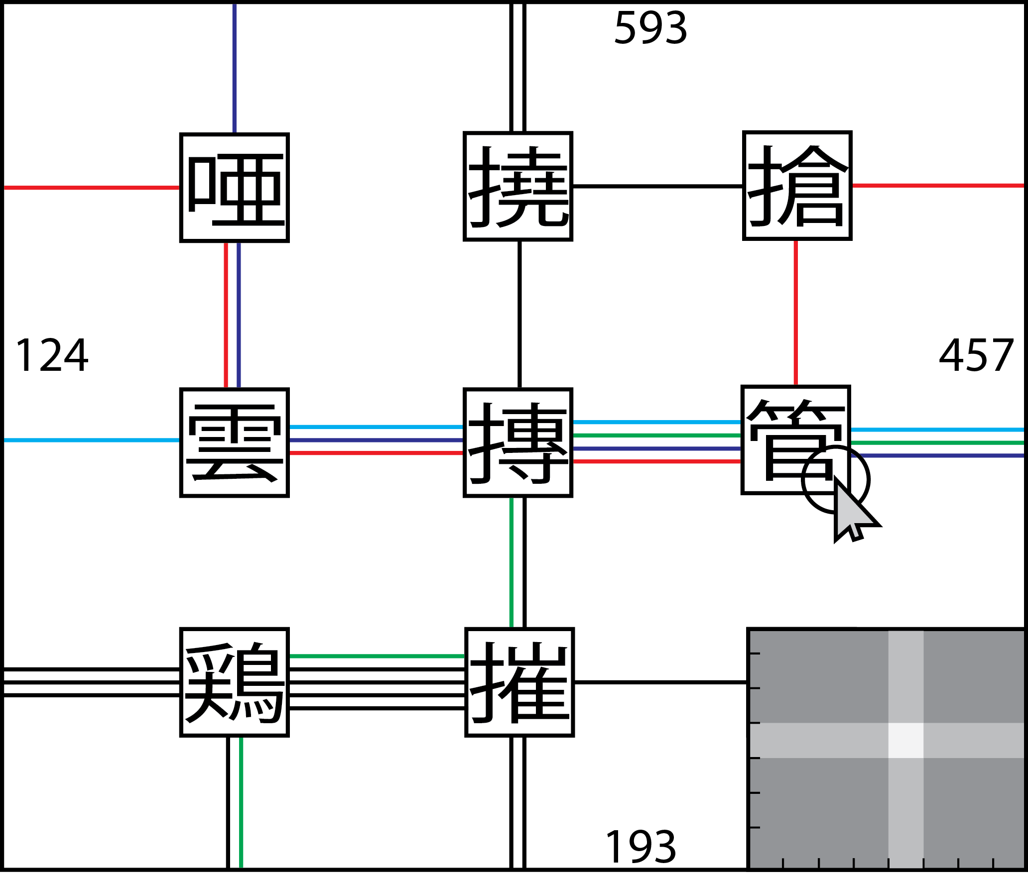
Aufgabe 3
<Nummer>
Notes:
<Nummer>

Slide 19
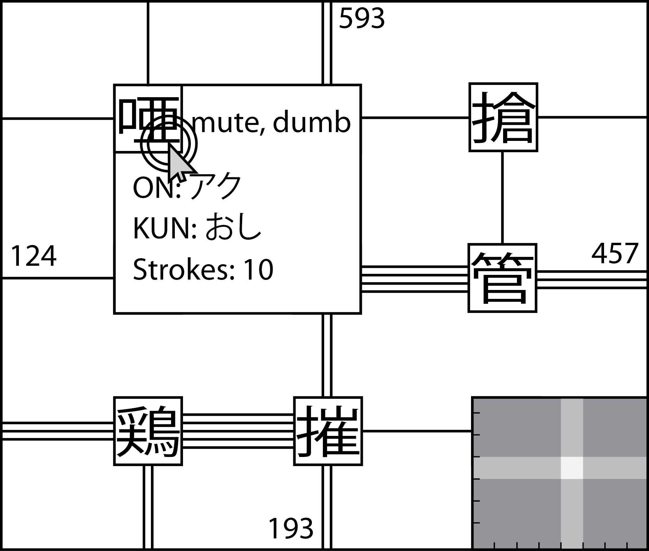
Aufgabe 3
<Nummer>
Notes:
<Nummer>

Slide 20
Fragen?
InfoVis Übung
Sommersemester 2013
Team D: Zwischenpräsentation
Robert Morawa
Paula Schöley
Gilbert Röhrbein
Alexandra Weiß
Notes:
<Nummer>

